Slide 1

Мастер-класс на тему
«Волшебство атласных лент»
Антонова Марина Валерьевна
воспитатель высшей квалификационной категории
МКДОУ –детский сад «Лучик» п. Садовый
2018 год

Slide 2
История атласной ленты берет начало с обычной тесьмы из растительных волокон, которая использовалась для вплетения в прическу. Первопроходцами в этом творчестве принято считать Китай и Японию. Именно в этих странах впервые умельцами стали изготавливаться цветы из шелка.
В настоящее время рукоделие переживает большой бум. Изготовленные из лент различные шедевры являются оригинальным украшением. Такие поделки можно изготавливать к примеру горячим способом. В этом случае каждый отдельный кусочек ленты обрабатывается над пламенем раскаленной свечи. При таком способе лепесткам придается изогнутая форма, что делает искусственные цветы наиболее реалистичными.
Мной представлено несколько вариантов изготовления цветов и листочков, а так же варианты как их можно применить при создании поделок или картин.

Slide 3
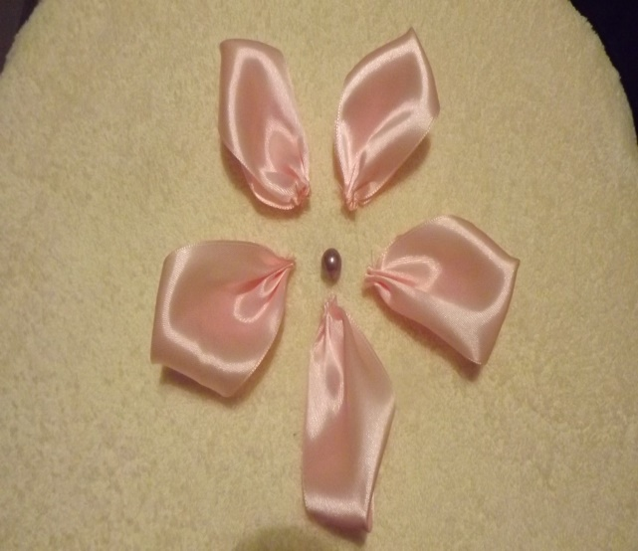
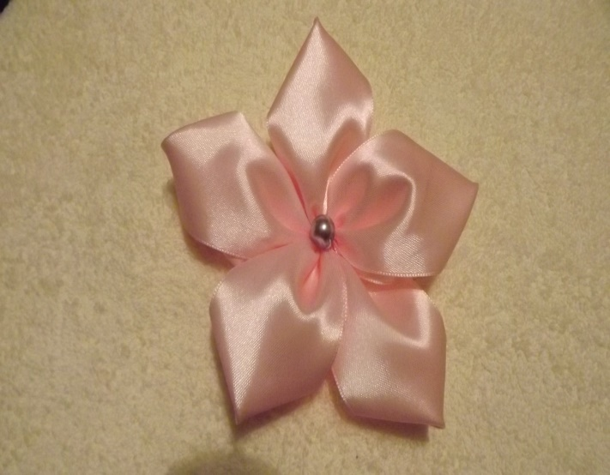
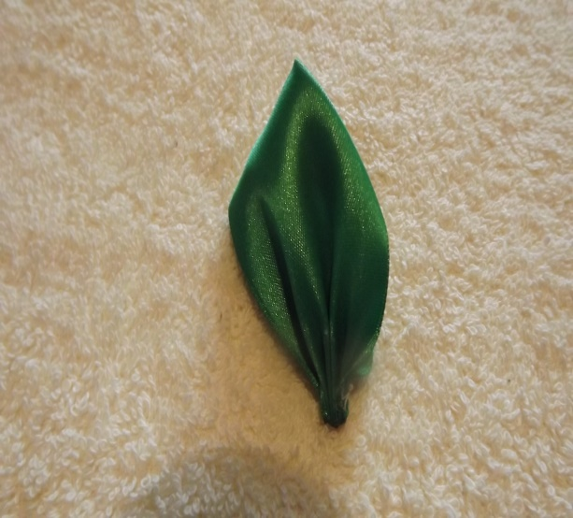
Корзинка с цветами
Лента 14 см по середине перекручивается, кончики сшиваются и расправляется лепесток. Все лепестки сшиваются между собой и получается цветок, пришиваем серединку.
Таким же образом изготавливаются листики, их не сшивают, а оставляют одинарными.

Slide 4
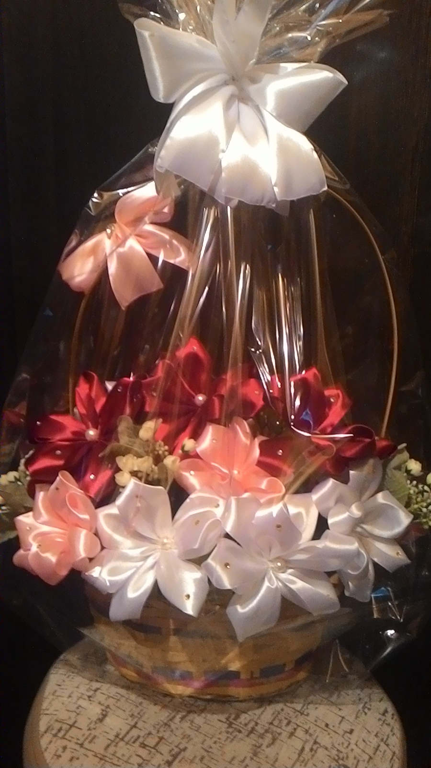

Slide 5
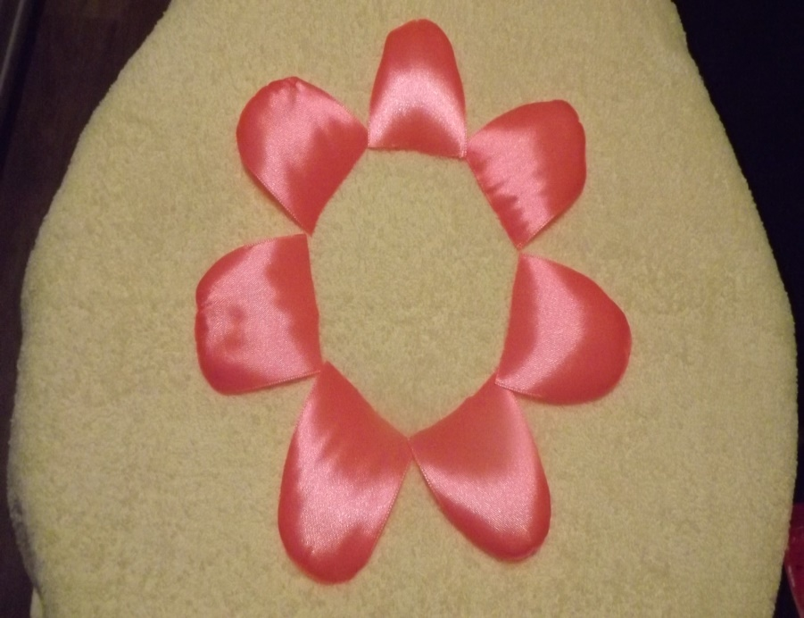
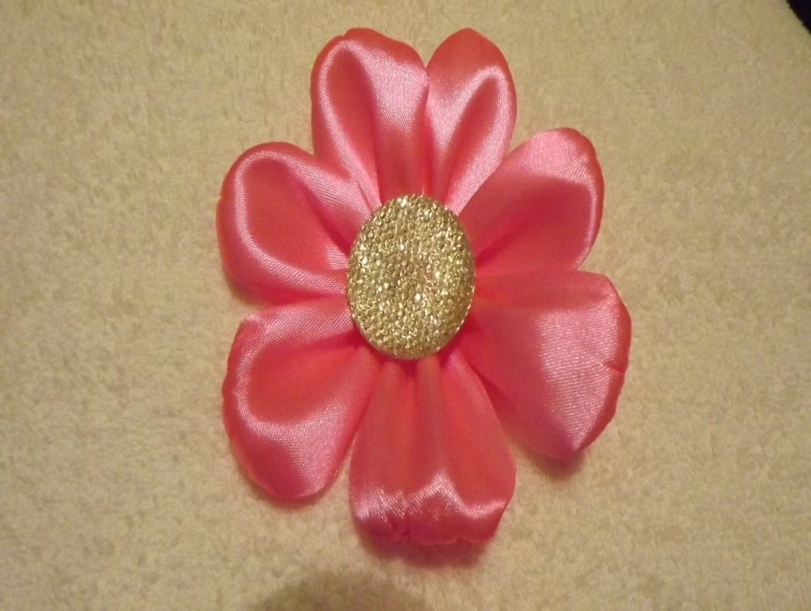
Новогодний подсвечник
Лента нарезается на полоски 6 см, с одной стороны уголки обрезаются и опаливаются с помощью свечи, основание лепестков сшивается, лепестки сшиваются между собой и формируется цветок, серединка выбирается по желанию.

Slide 6
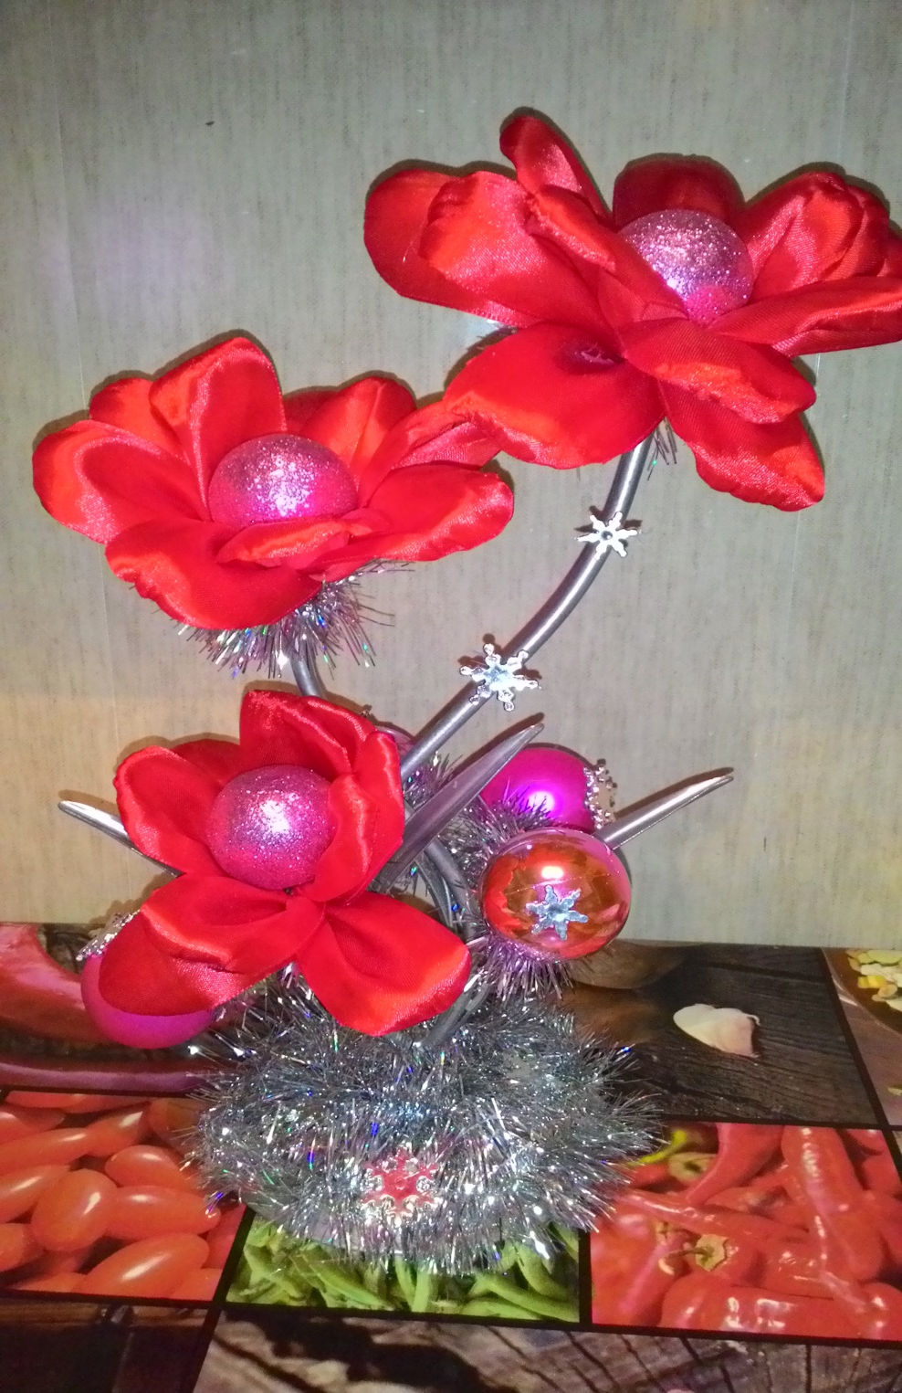

Slide 7
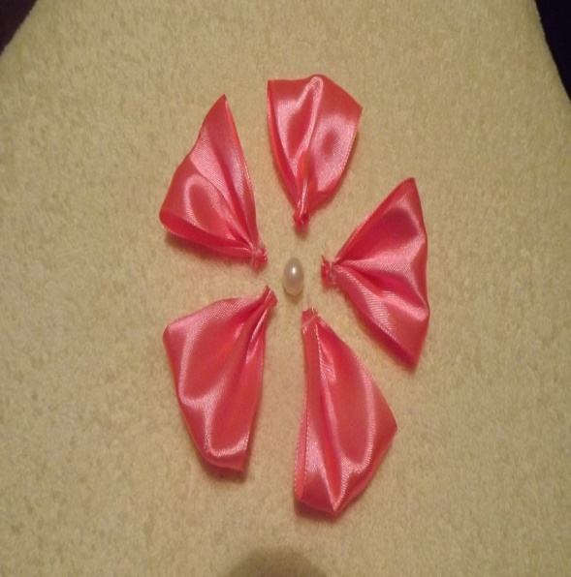
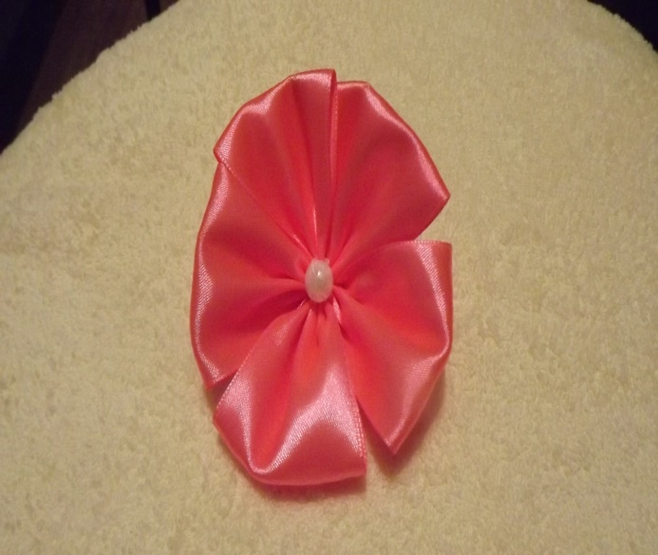
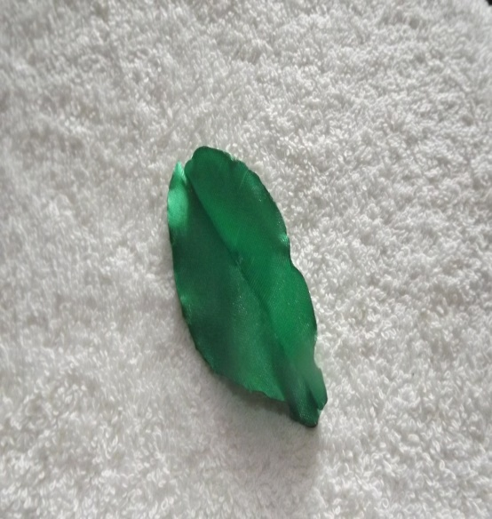
Цветы на подставке
Лента нарезается на полоски 8 см, сгибается пополам, основание лепестков сшивается, затем все лепестки сшиваются между собой и формируется цветок, пришивается серединка.
Для изготовления листочков нужны полоски 6 см, которые обрезаются в форме листика, края опаливаются и придается волнистость, с помощью свечи делается прожилка.

Slide 8
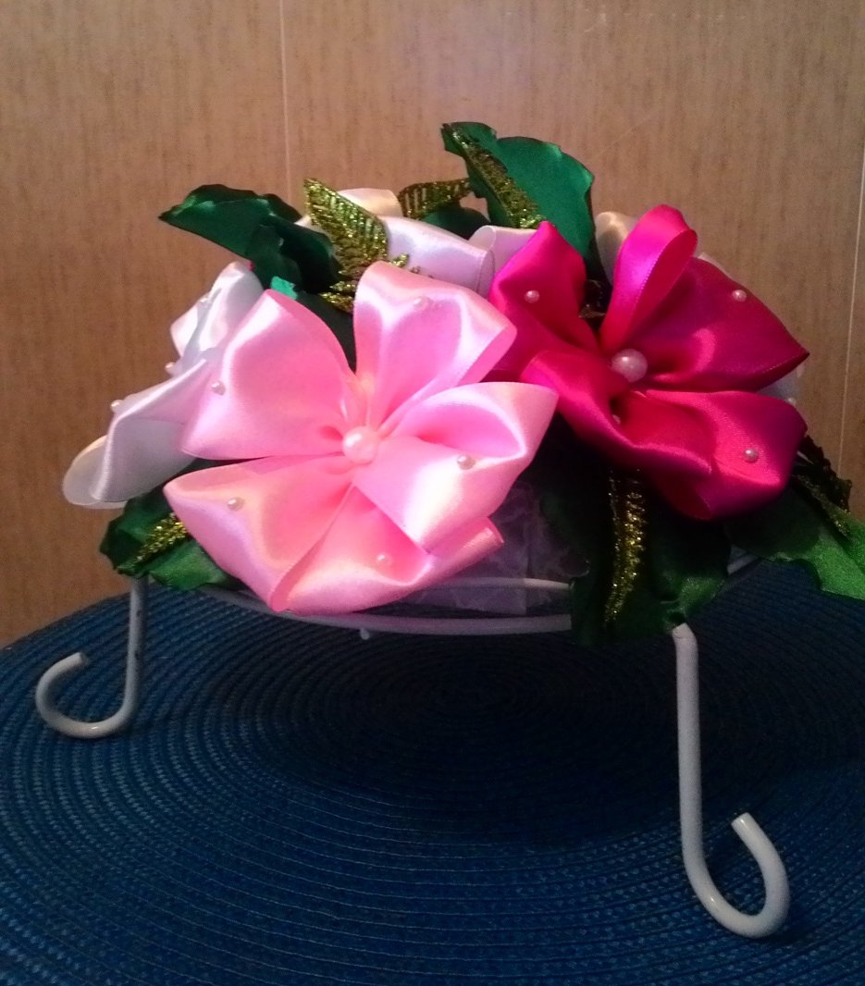

Slide 9
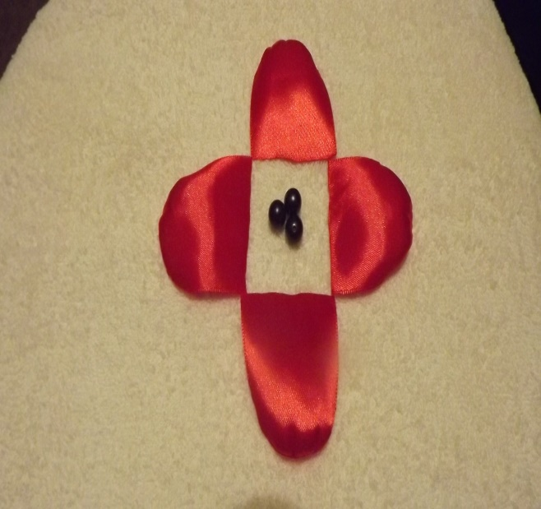
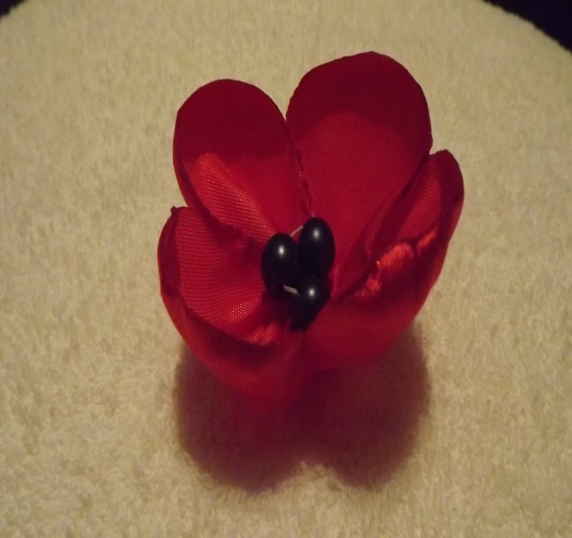
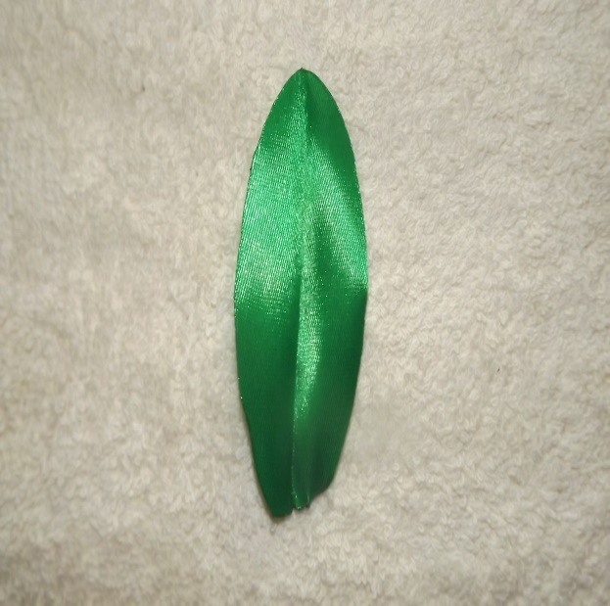
Картина с тюльпанами
Лента нарезается на полоски 5 см, с одной стороны уголки обрезаются и опаливаются с помощью свечи, два лепестка изнаночной стороной прикладываются друг к другу и с помощью свечи опаливаются боковые стороны, остальные лепестки прикладывают друг за другом, сшиваем, получается трубочка, выворачиваем, после этого основание лепестков сшивается и формируется цветок, пришиваем серединку.
Для изготовления листочков нужны полоски 6 см, которые обрезаются в форме листика, края опаливаются, с помощью свечи делается прожилка.

Slide 10
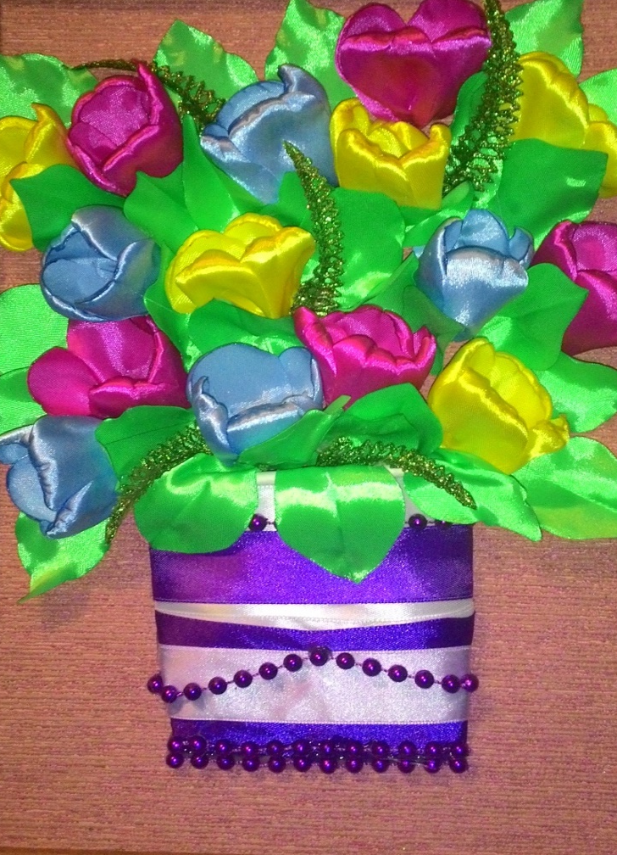

Slide 11
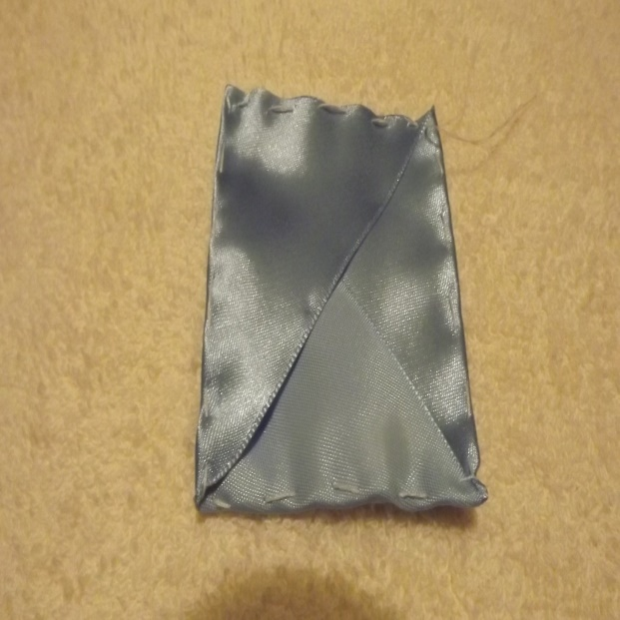
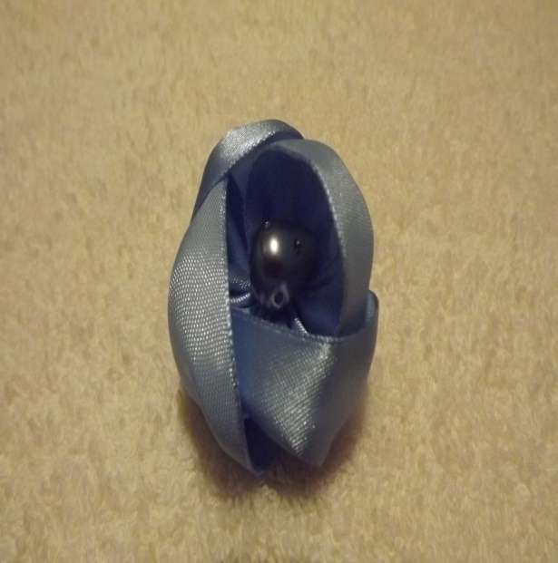
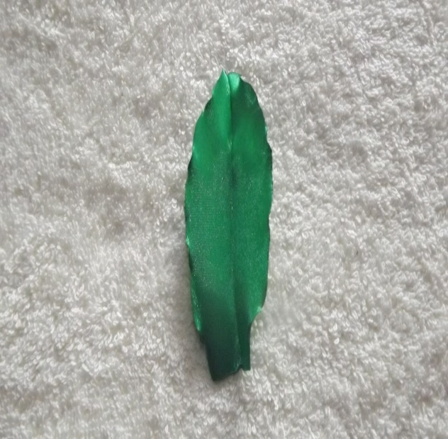
Весенний букет
Берется лента, от края отступается 4 см, лента заворачивается под углом на всю ширину ленты, таким образом лента загибается всего три раза, получается квадрат и лента обрезается, прошиваем по краям квадрата, стягиваем ленту , формируем цветок , фиксируем нитку с помощью узелка и расправляем лепестки, пришиваем серединку.
Для изготовления листочков нужны полоски 6 см, которые обрезаются в форме листика, края опаливаются и придается волнистость, с помощью свечи делается прожилка.

Slide 12
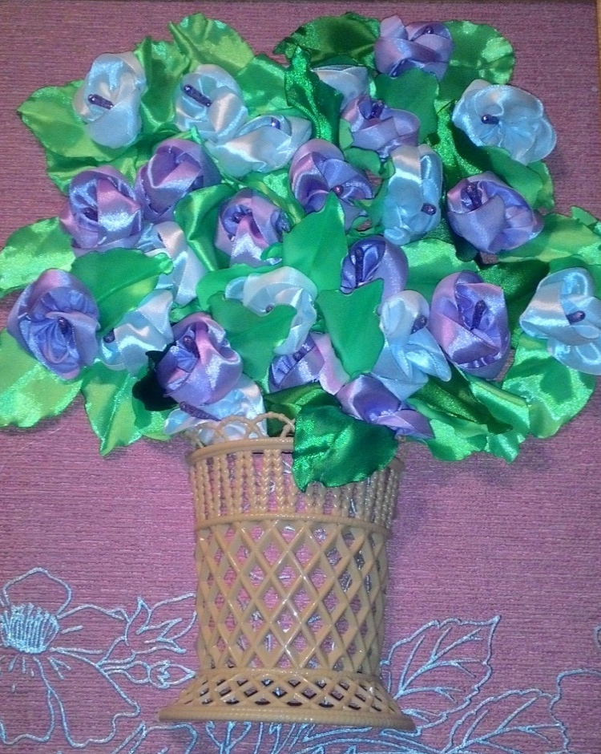

Slide 13
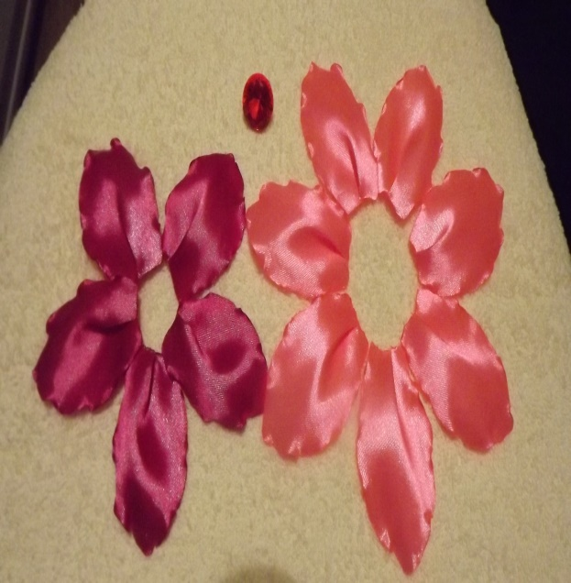
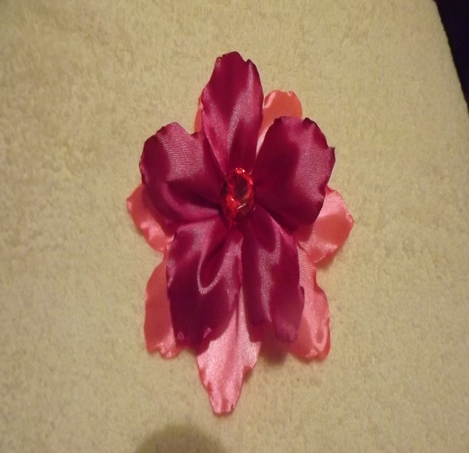
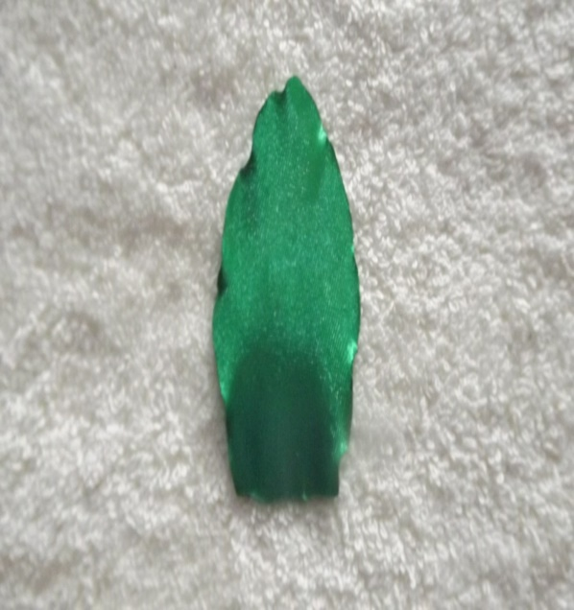
Цветы в вазочке
Лента нарезается на полоски 5 см и 7 см, обрезается в форме листочка, края опаливаются и придается волнистость. Делается складка у основания лепестка и с помощью свечи фиксируется, основание лепестков сшивается, лепестки сшиваются между собой, получается две заготовки, маленькая заготовка накладывается на большую и фиксируется с помощью нитки, пришивается серединка.
Для изготовления листочков нужны полоски 6 см, которые обрезаются в форме листика, края опаливаются и придается волнистость.

Slide 14
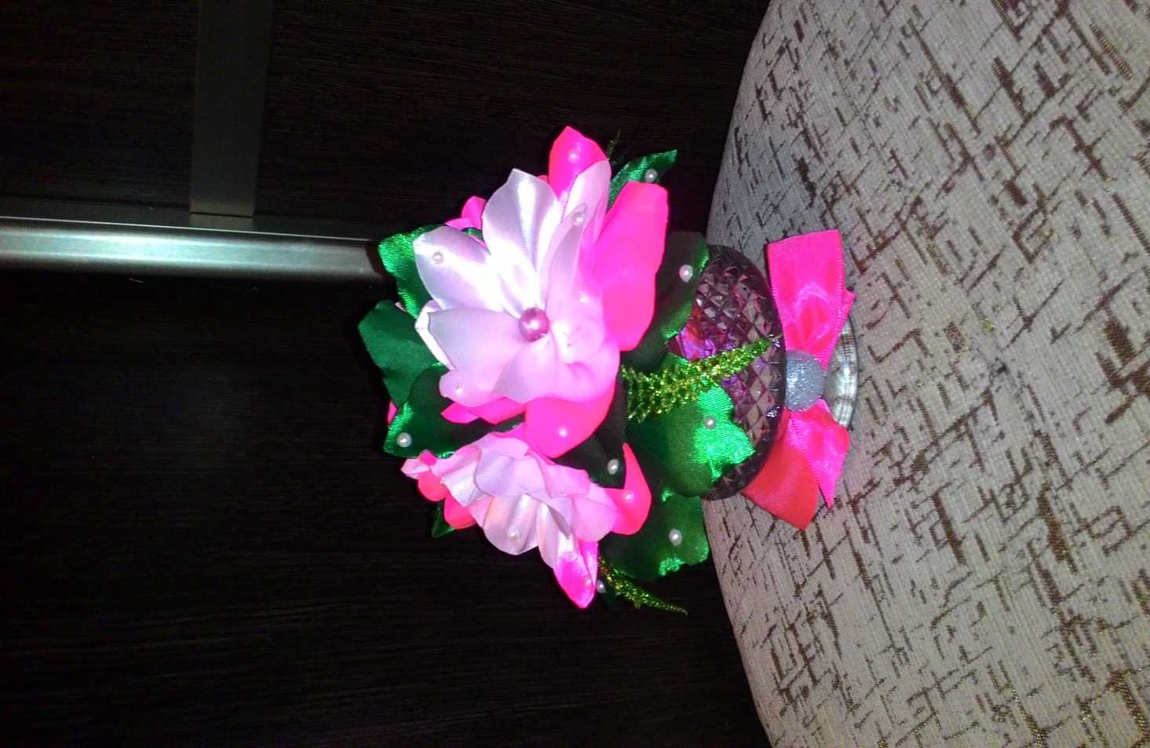

Slide 15
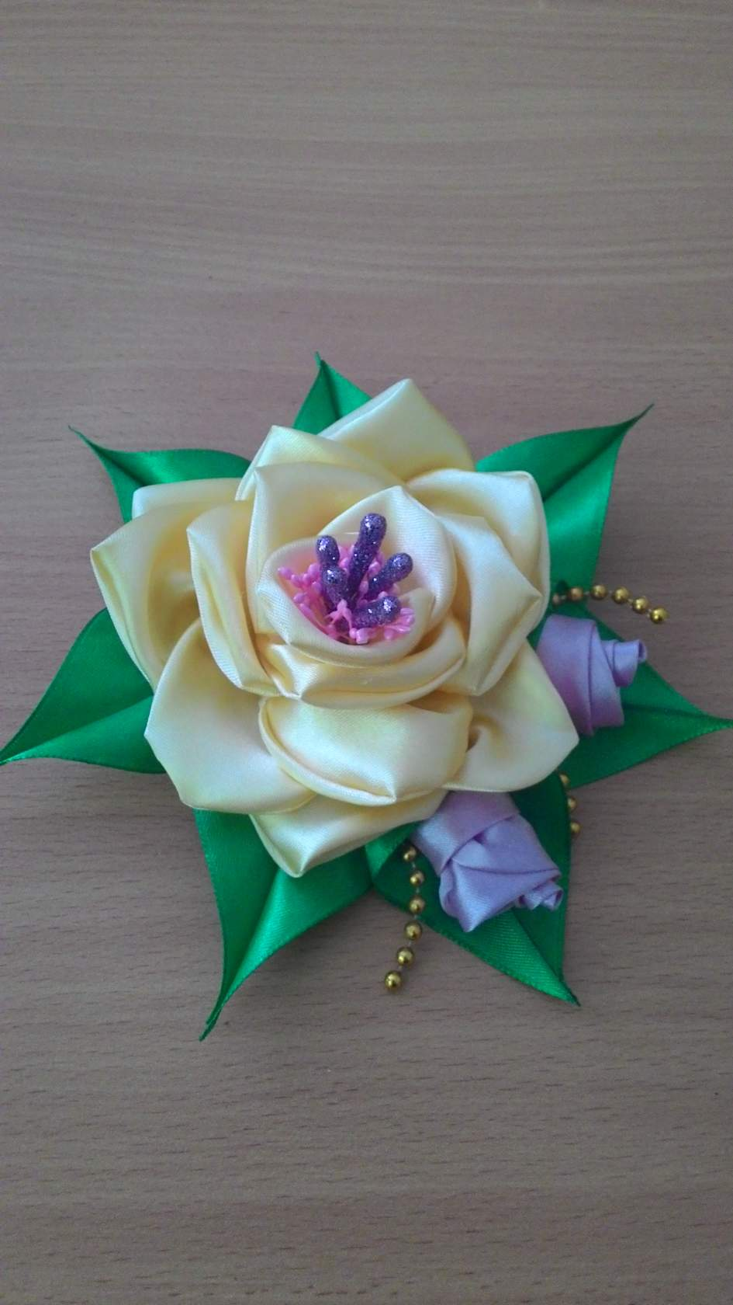
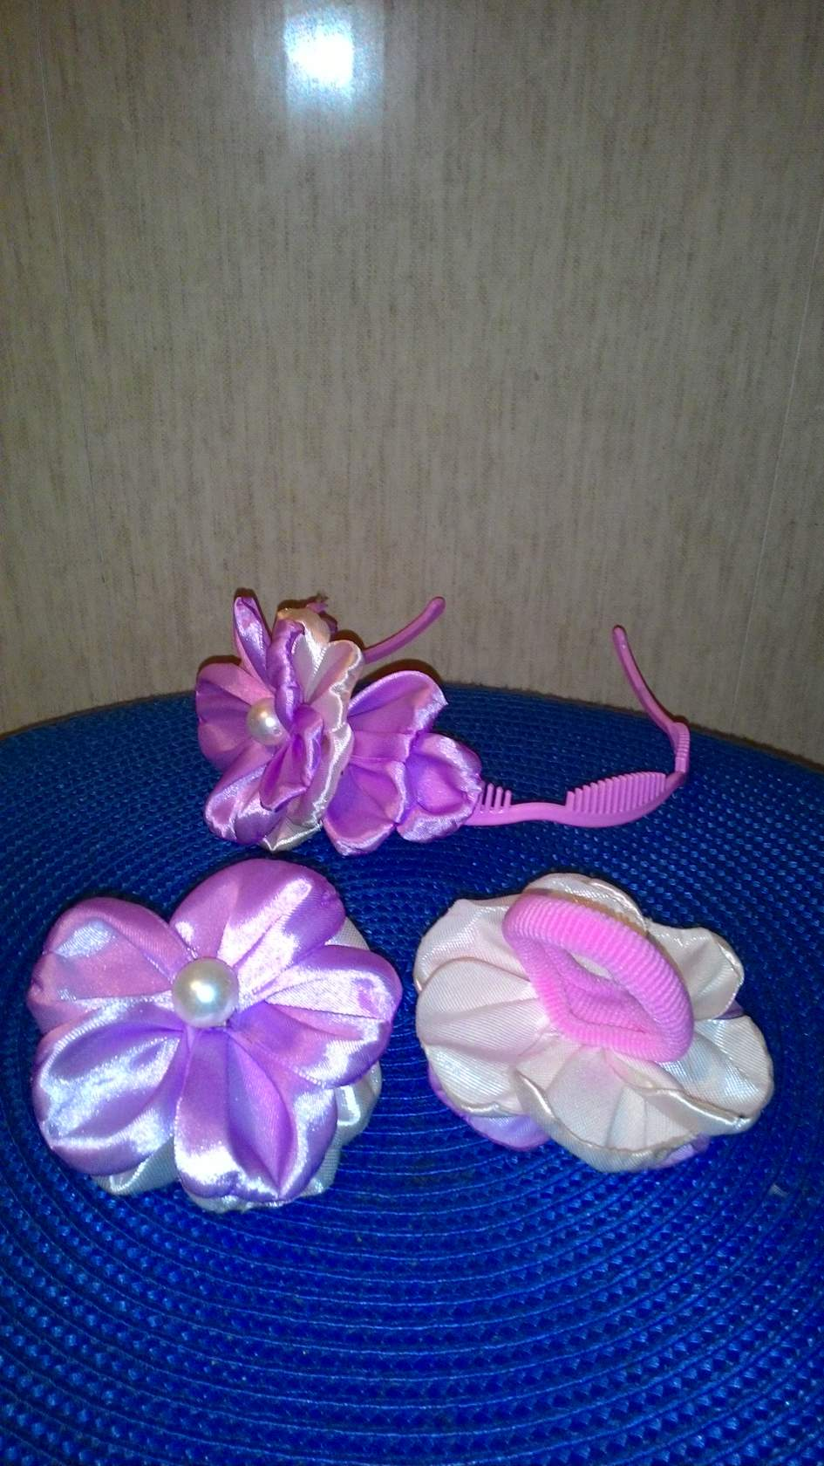
Разнообразие поделок из лент

Slide 16
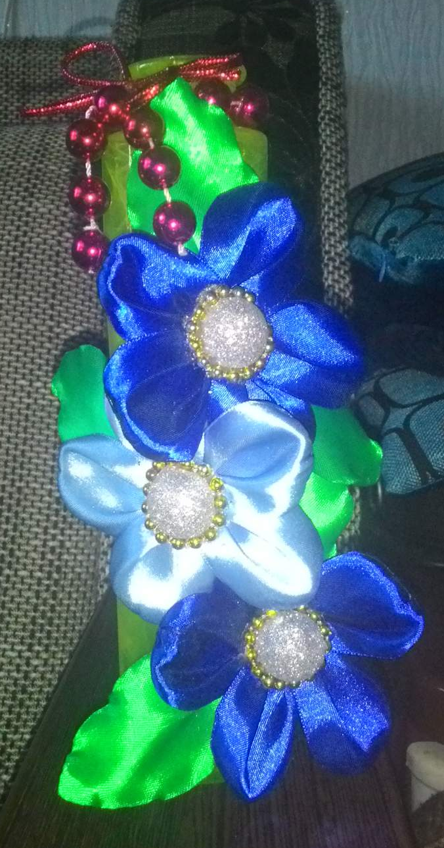
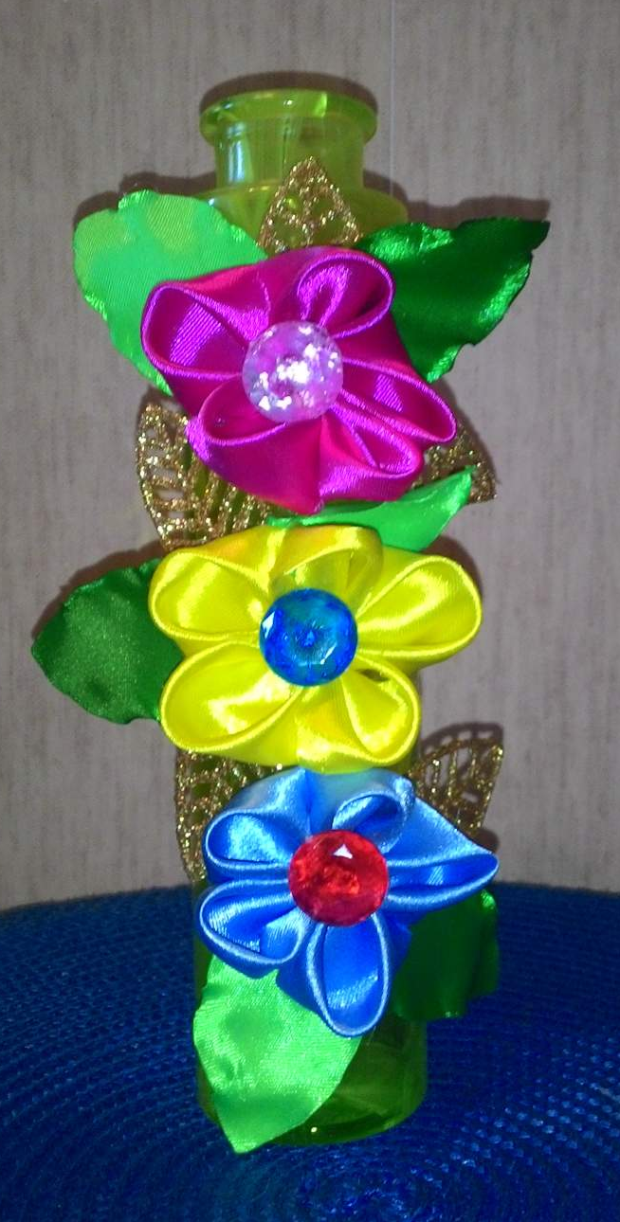

Slide 17
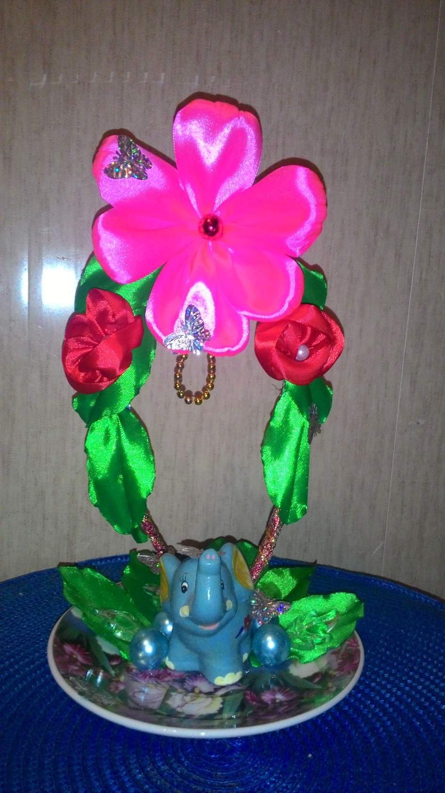
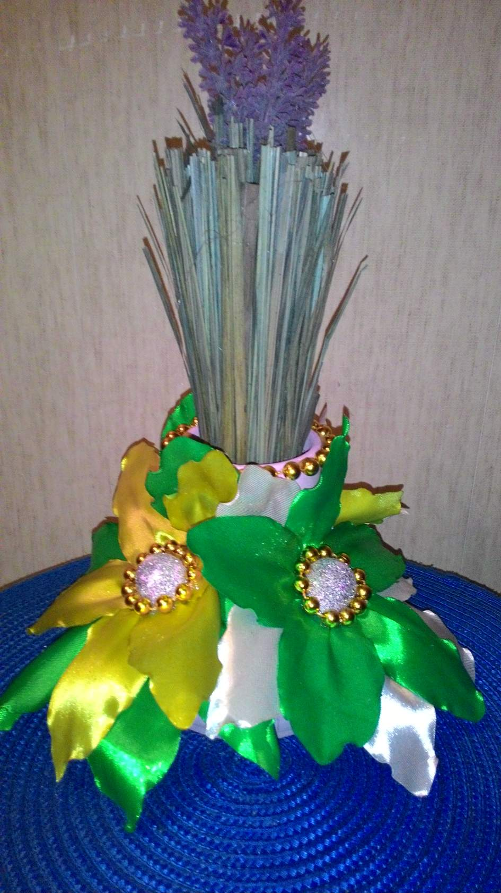

Slide 18
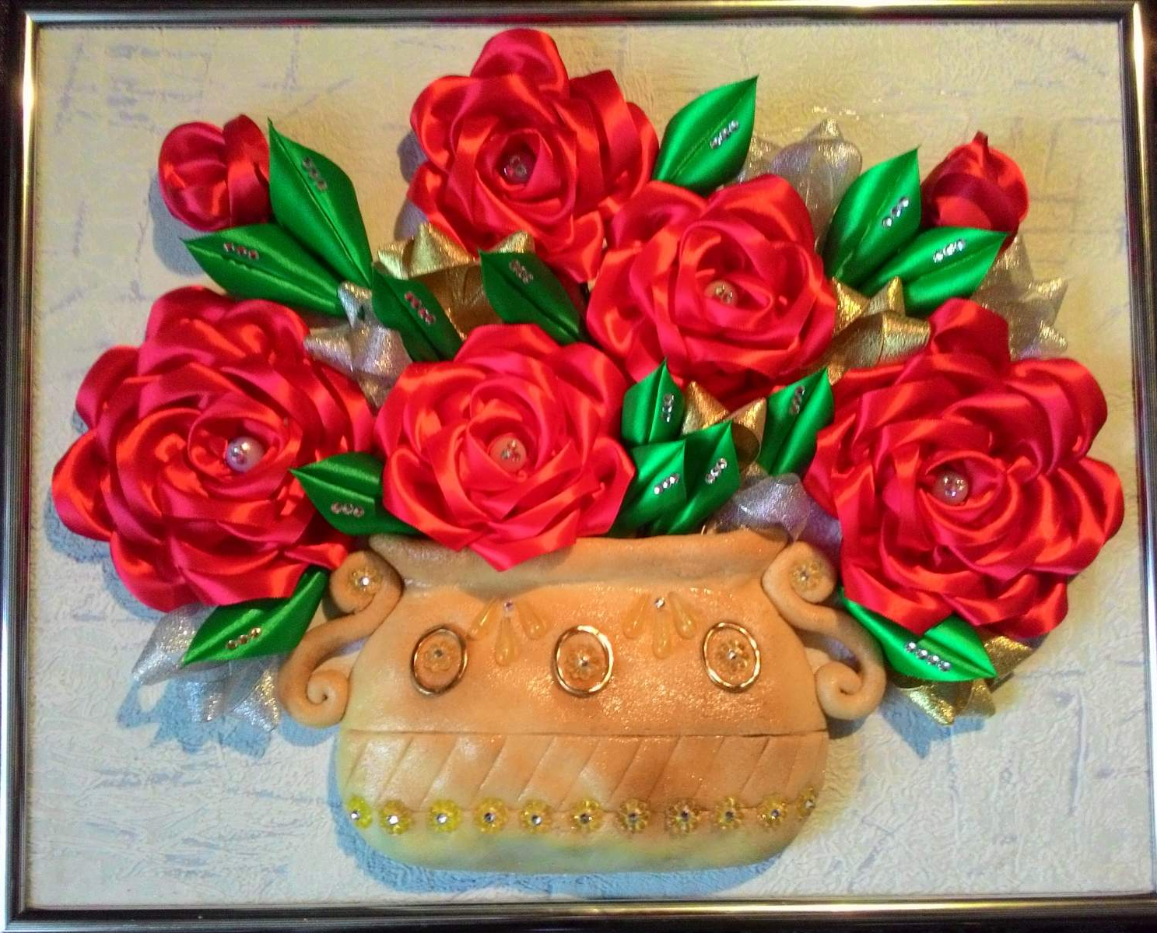

Slide 19
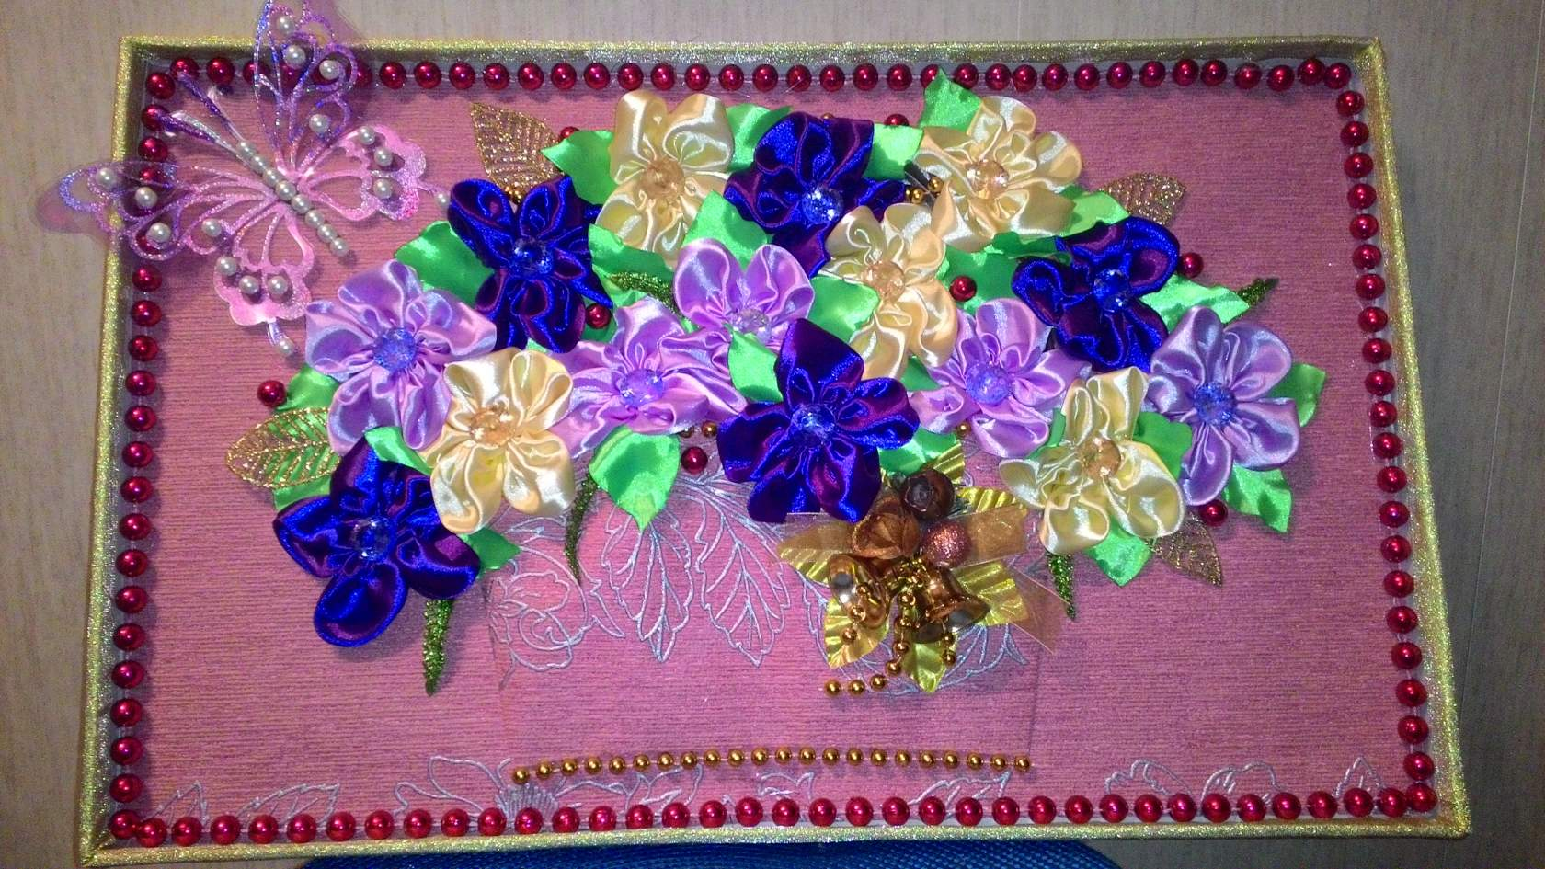

Slide 20
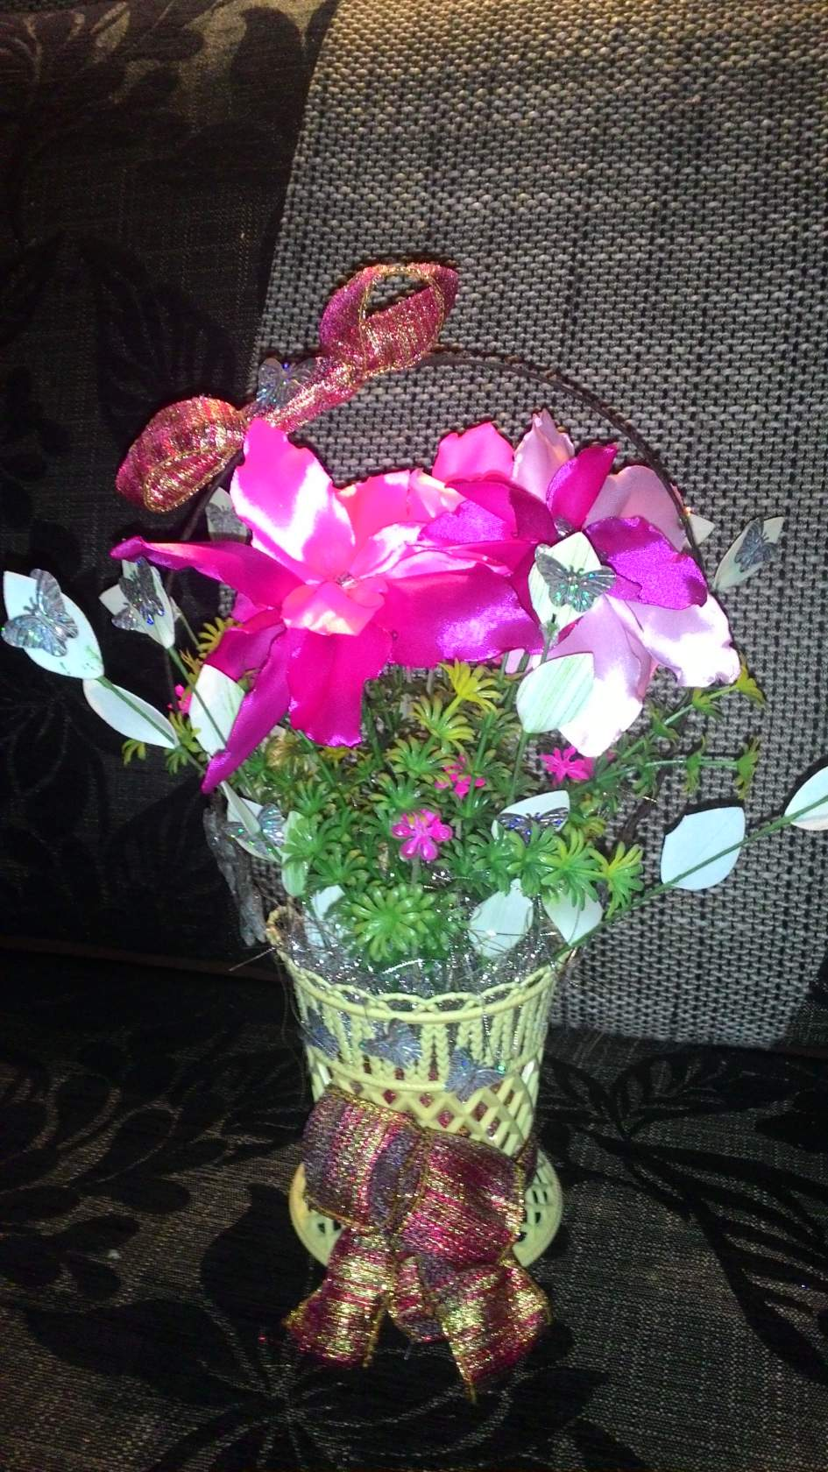

Slide 21
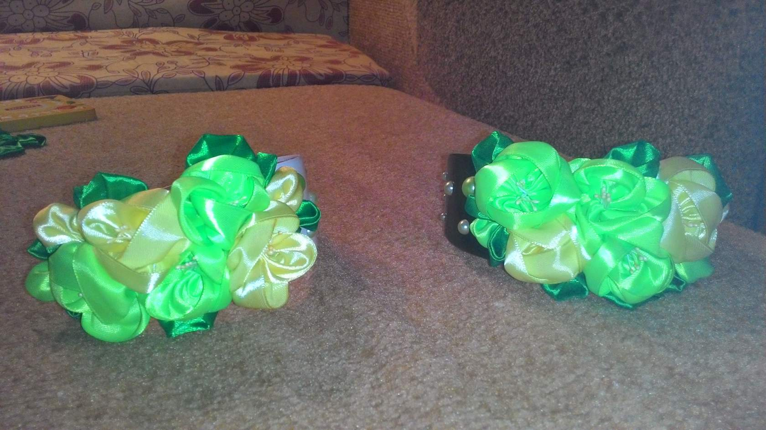

Slide 22
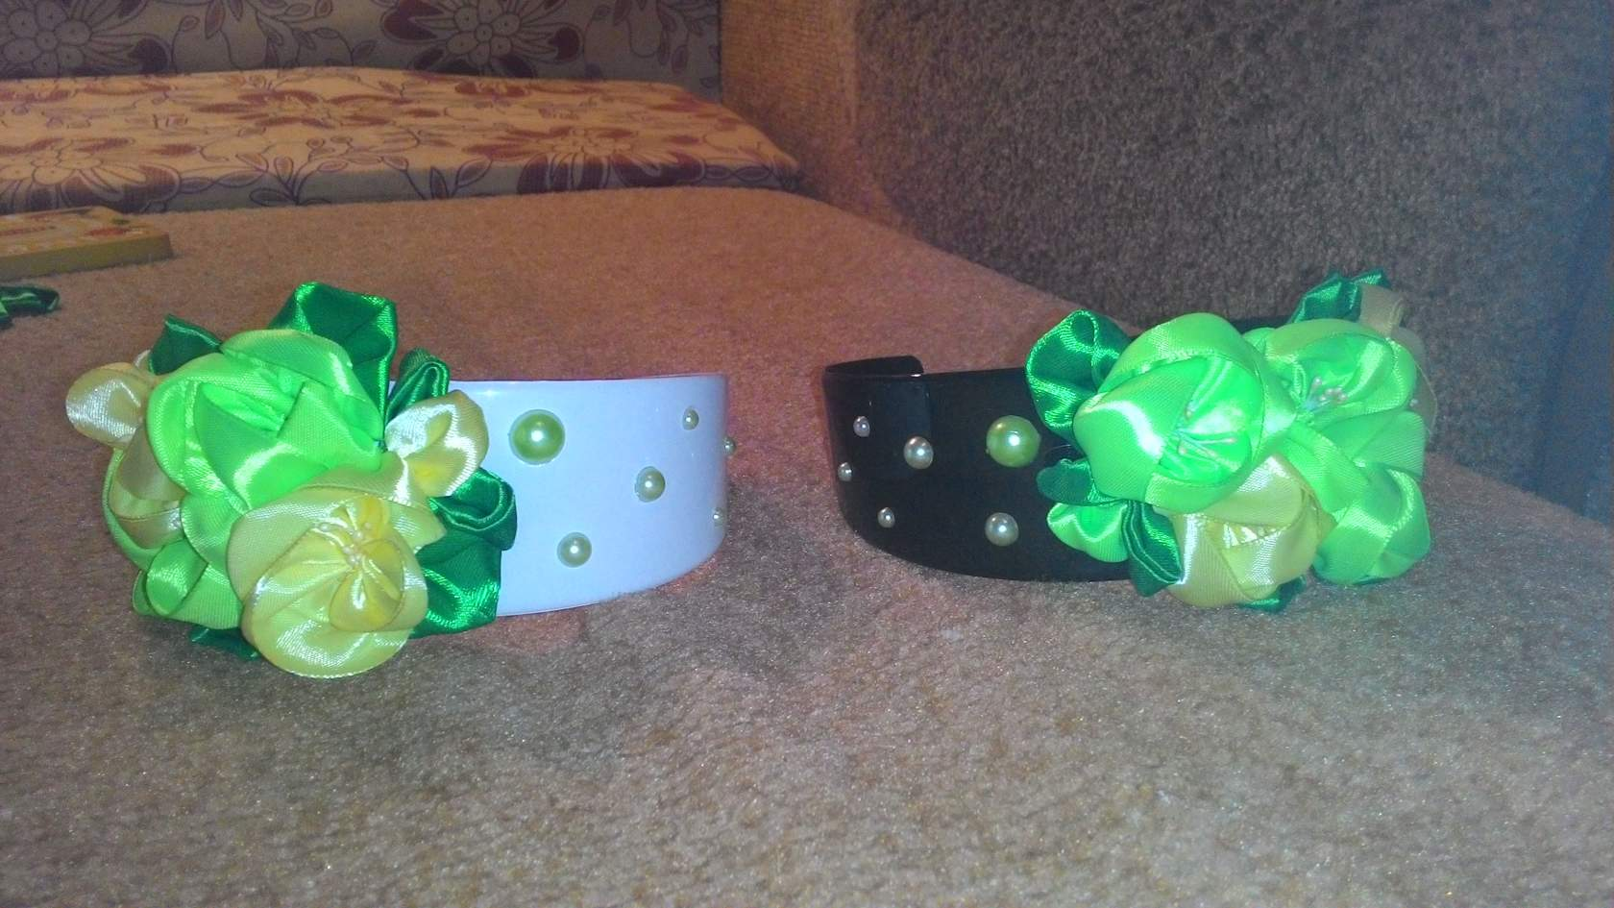

Slide 23
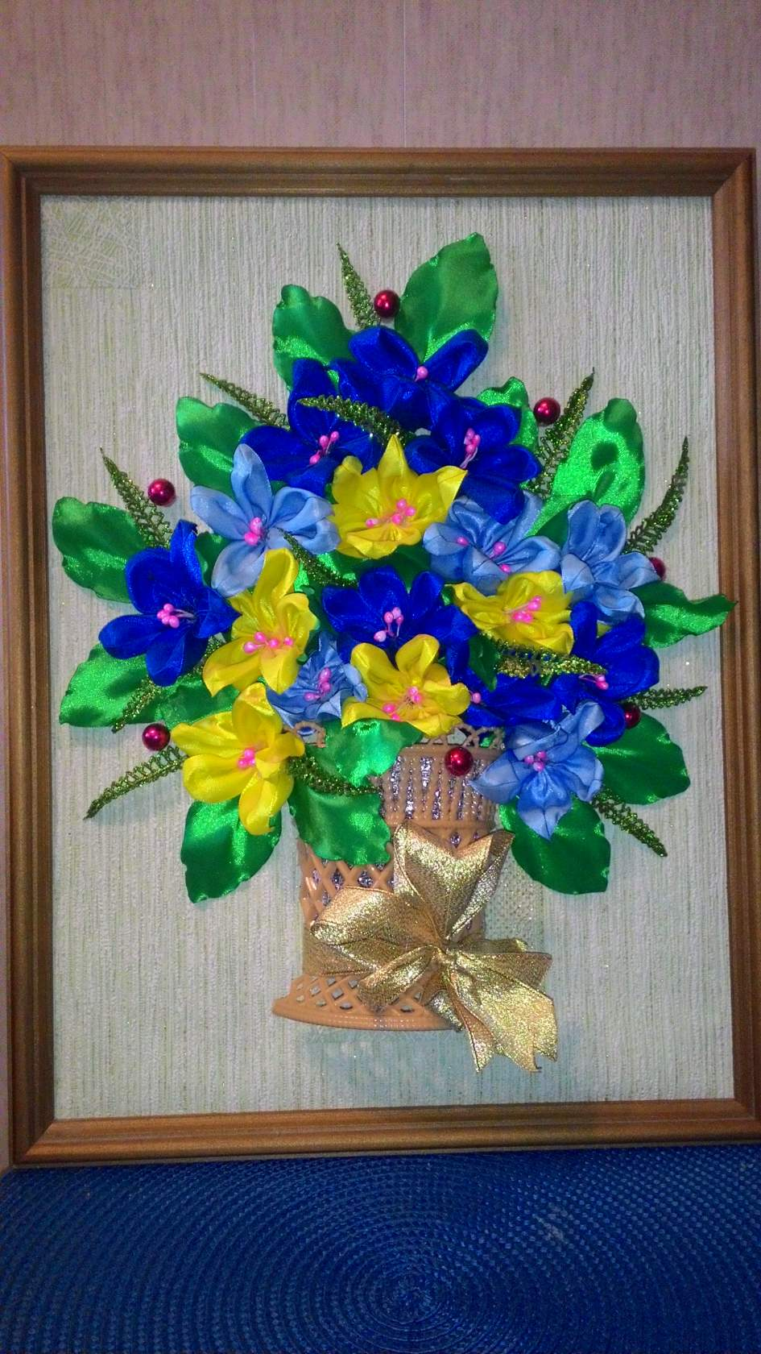

Slide 24
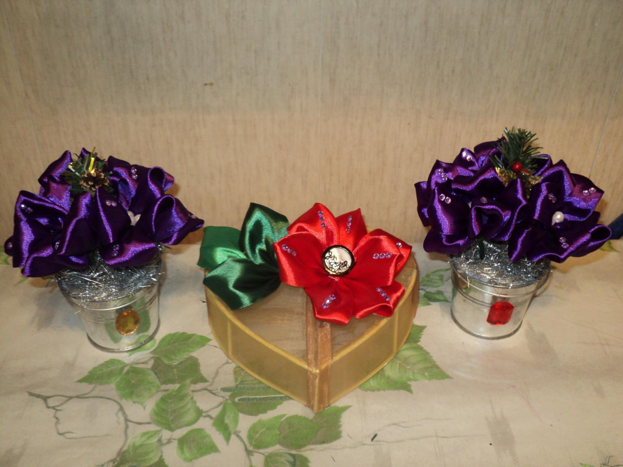
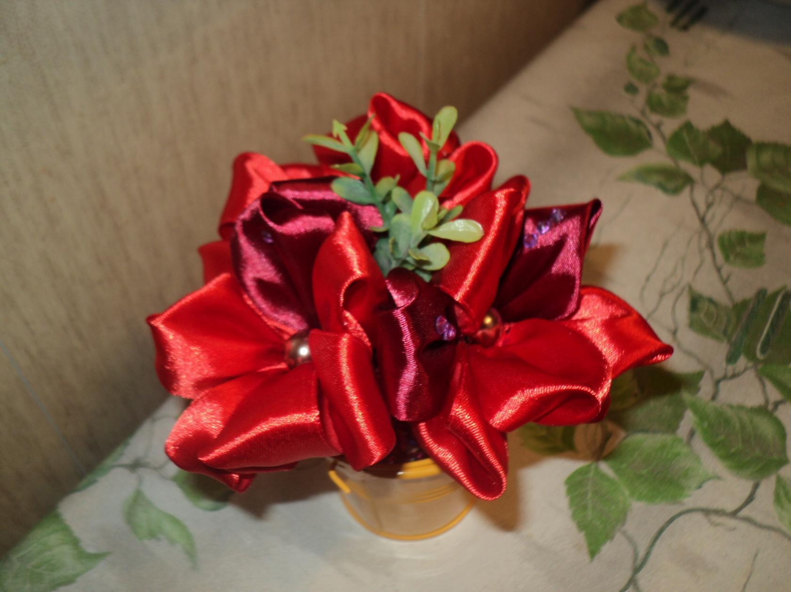
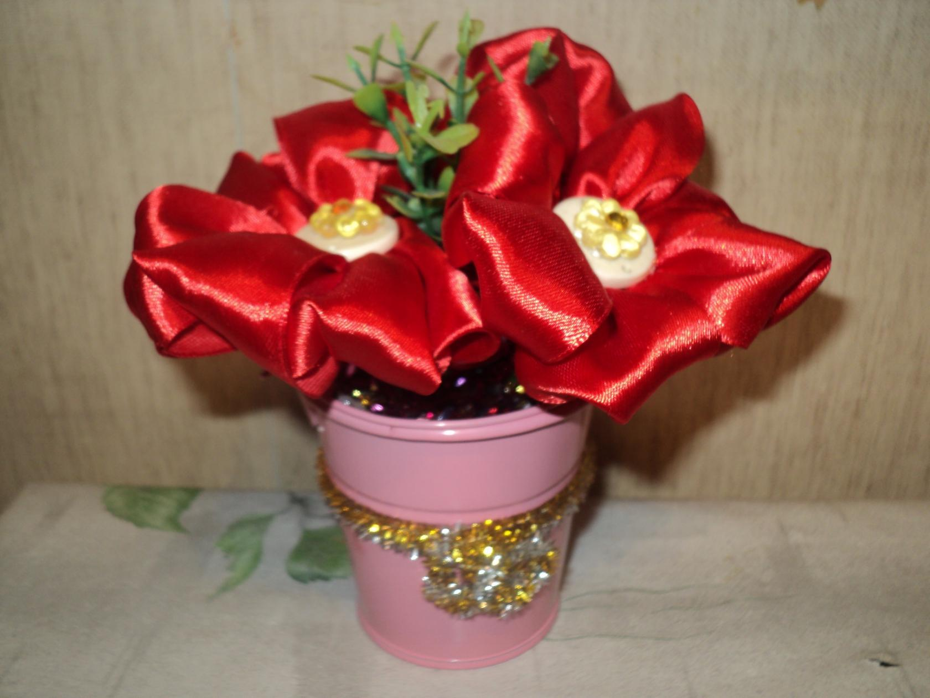
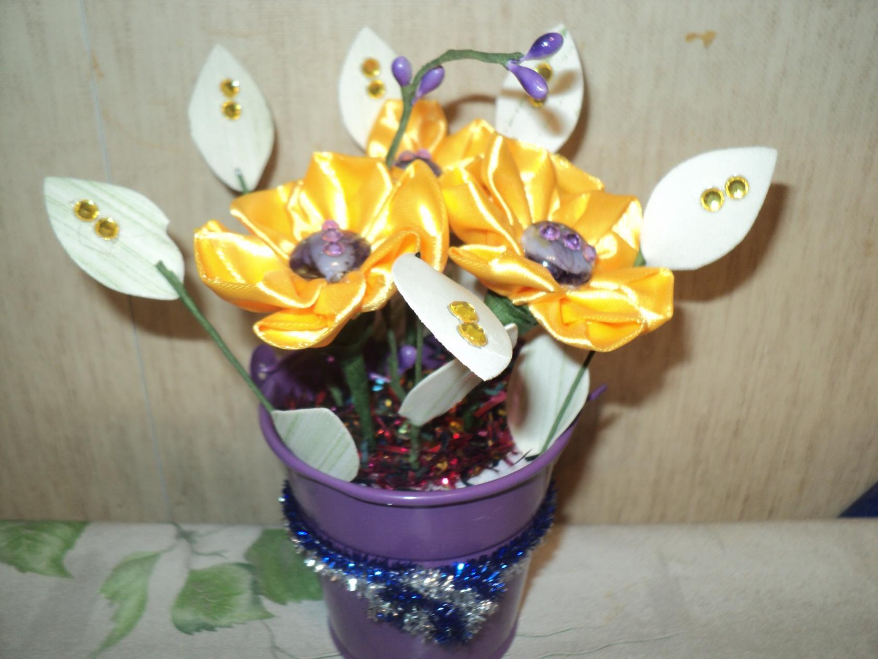

Slide 25
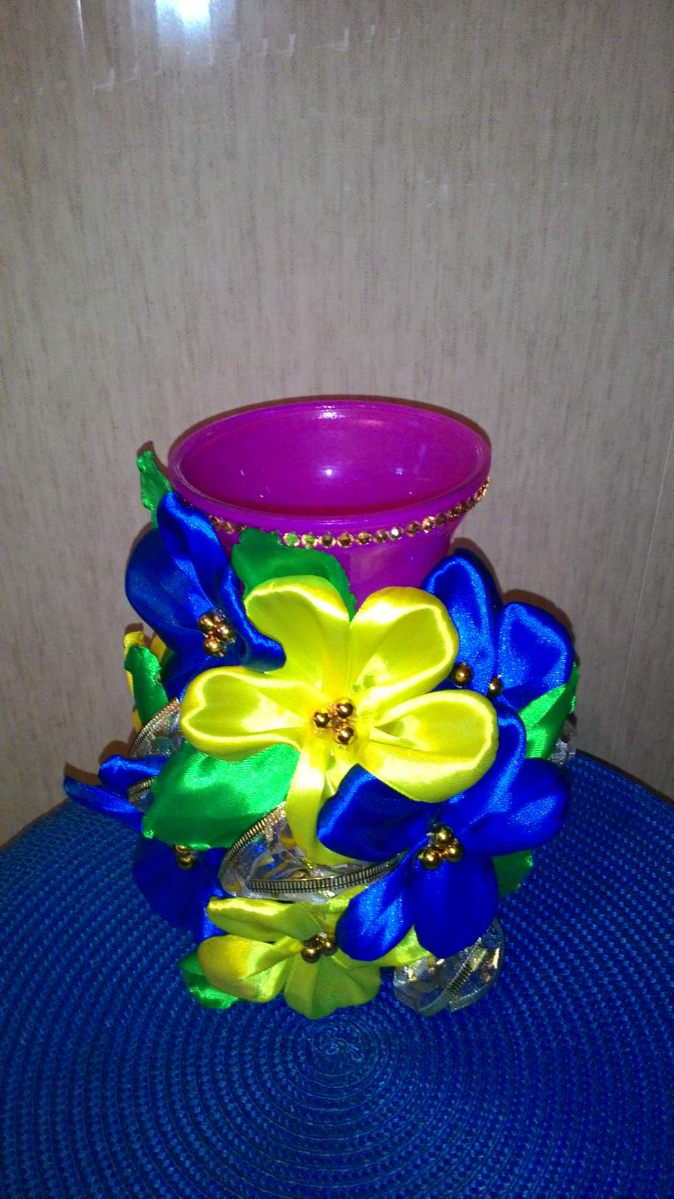

Slide 26
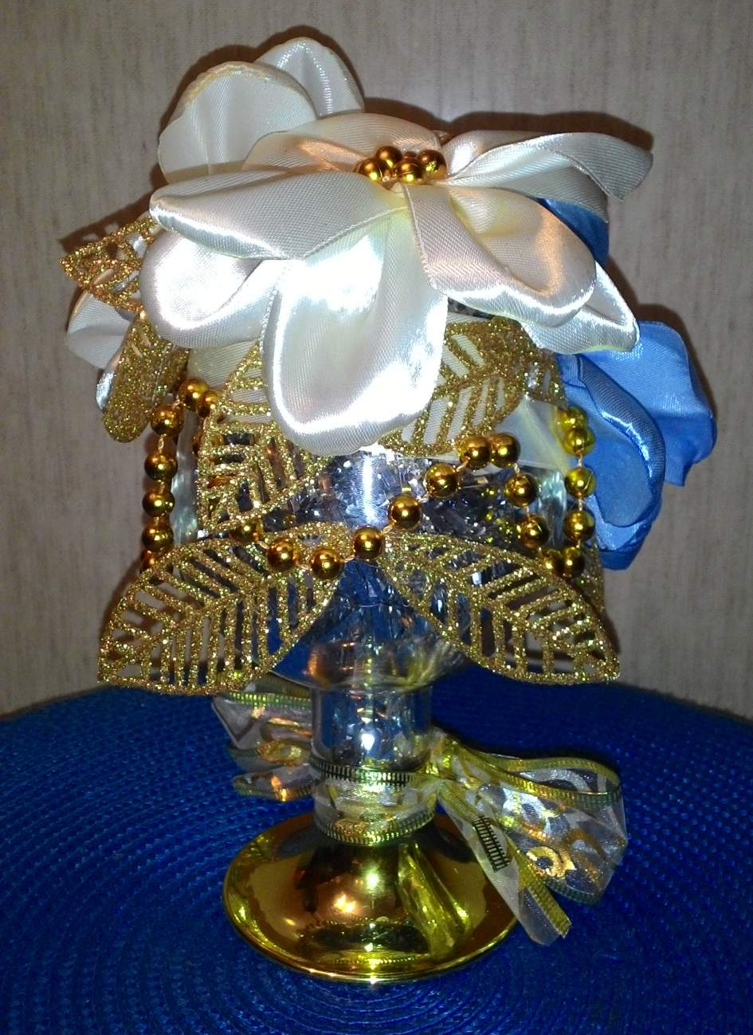
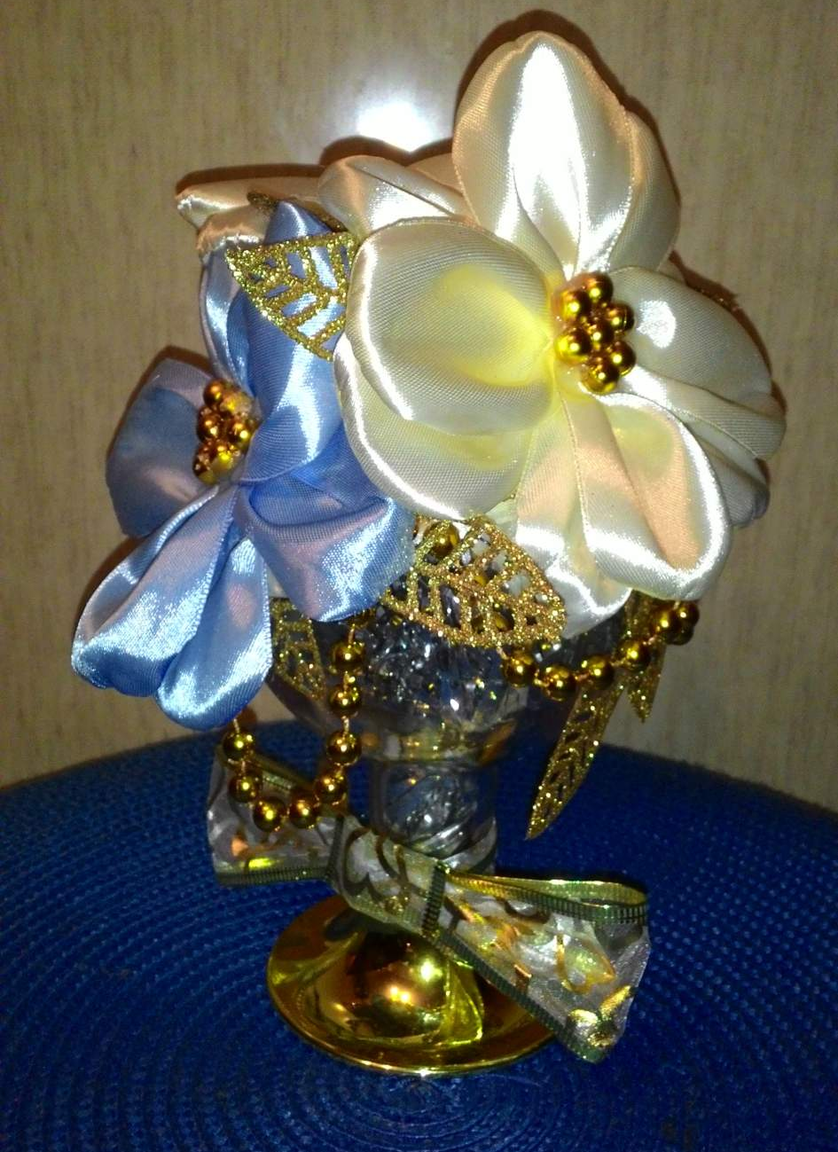

Slide 27
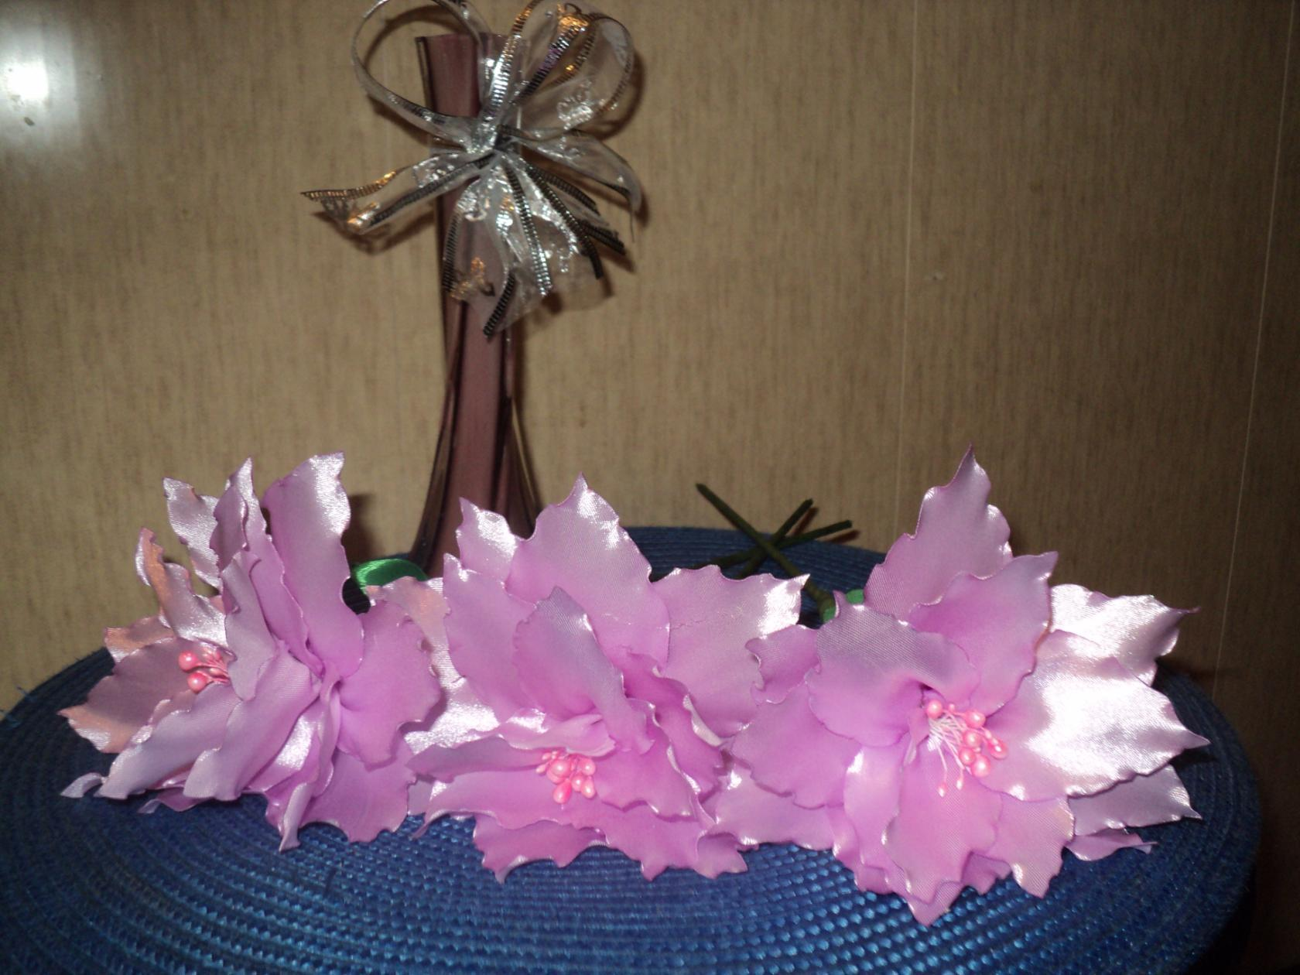
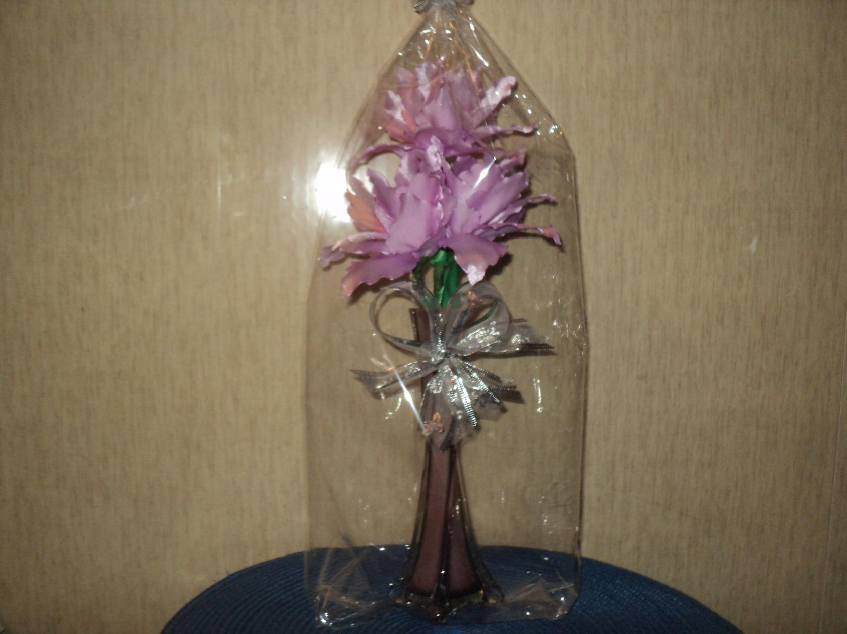

Slide 28
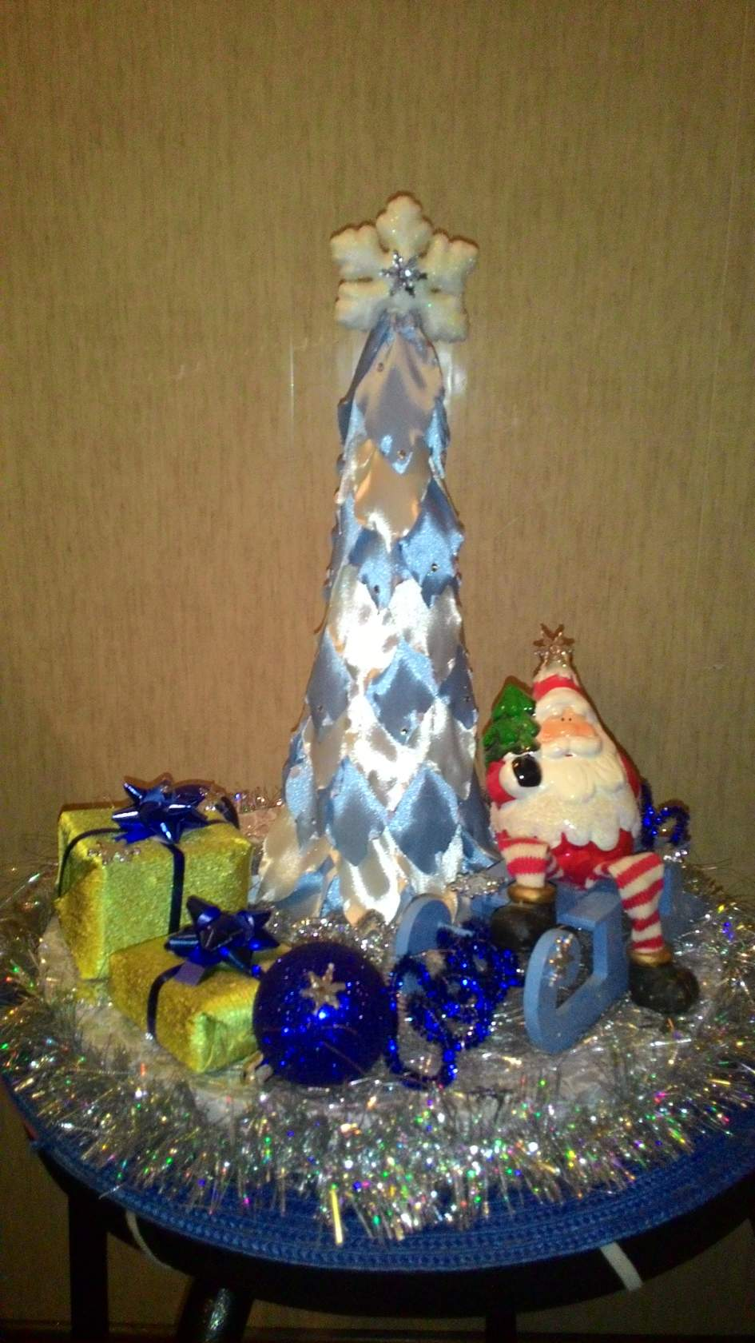
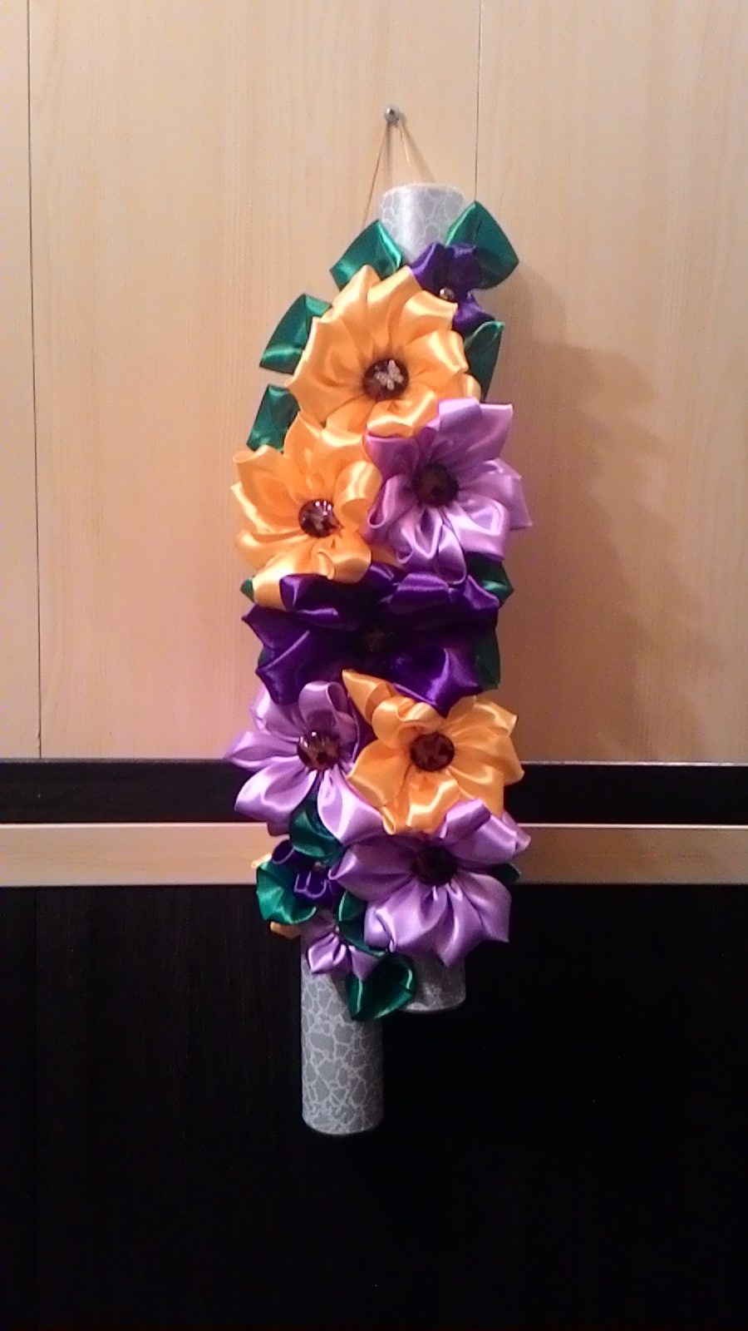

Slide 29
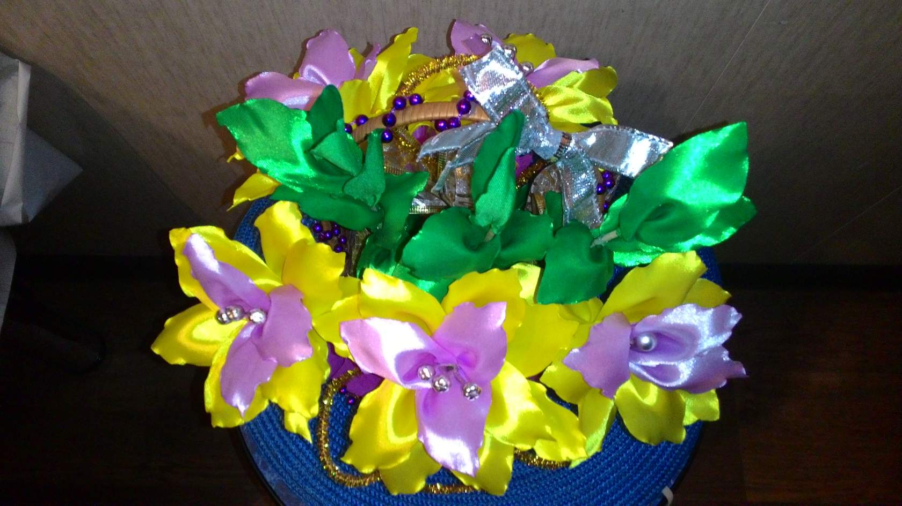

Slide 30
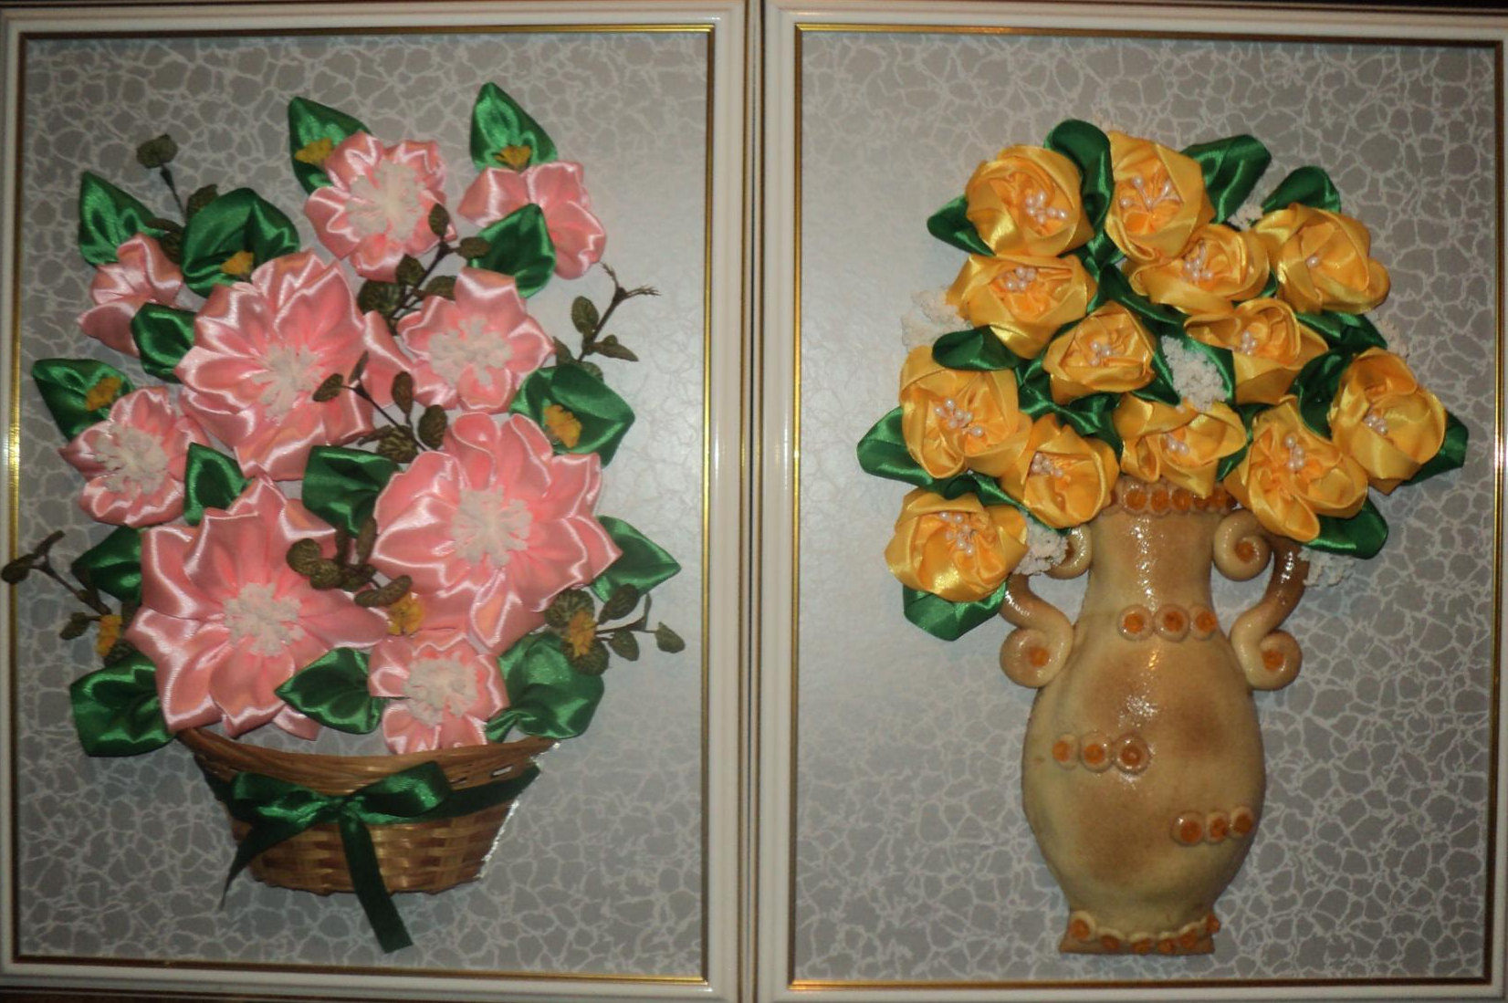

Slide 31
Спасибо за внимание !

